Slide 1
ЧУ СОШ «Петровская школа»
Пыль: вечная, загадочная и … опасная!
Коллективный проект
3 «Б» класса
г.Москва
2011-2012

Slide 2
ЦЕЛЬ НАШЕЙ РАБОТЫ
убедить взрослых,
входящих в нашу школу, надевать бахилы

Slide 3
Проектным продуктом станет плакат – обращение.
Мы верим, что родители послушаются нас!

Slide 4
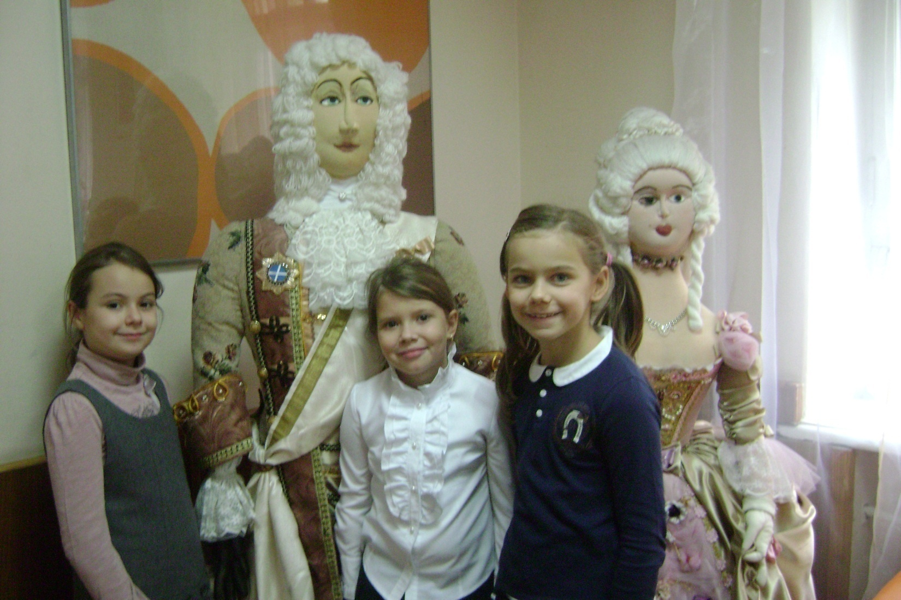
ВЕДЬ ОНИ НАС ЛЮБЯТ!

Slide 5
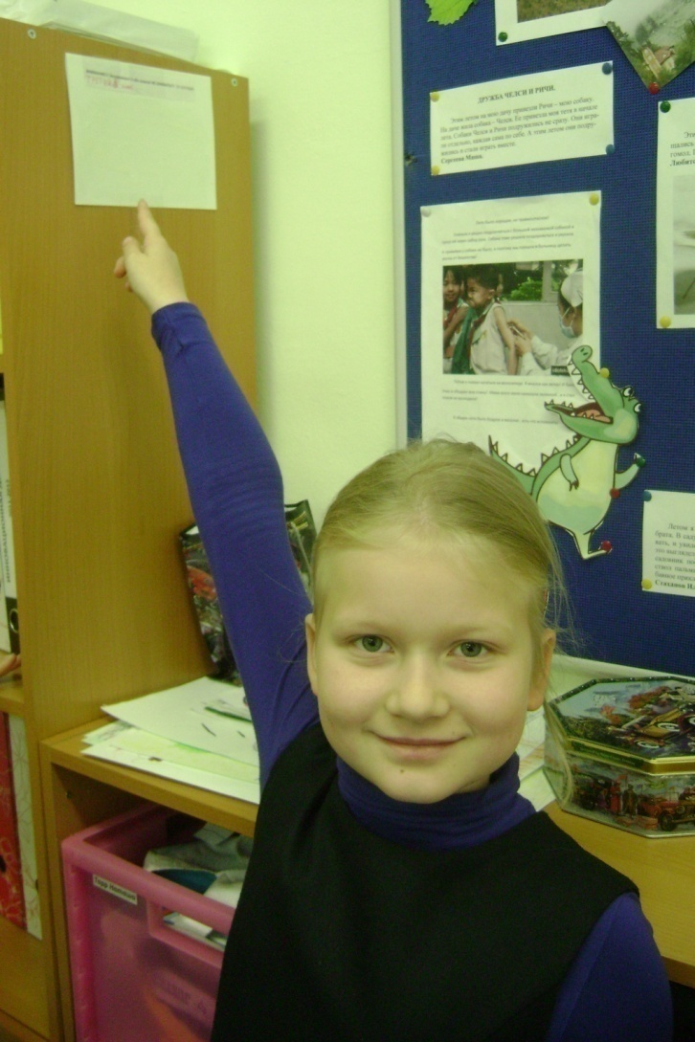
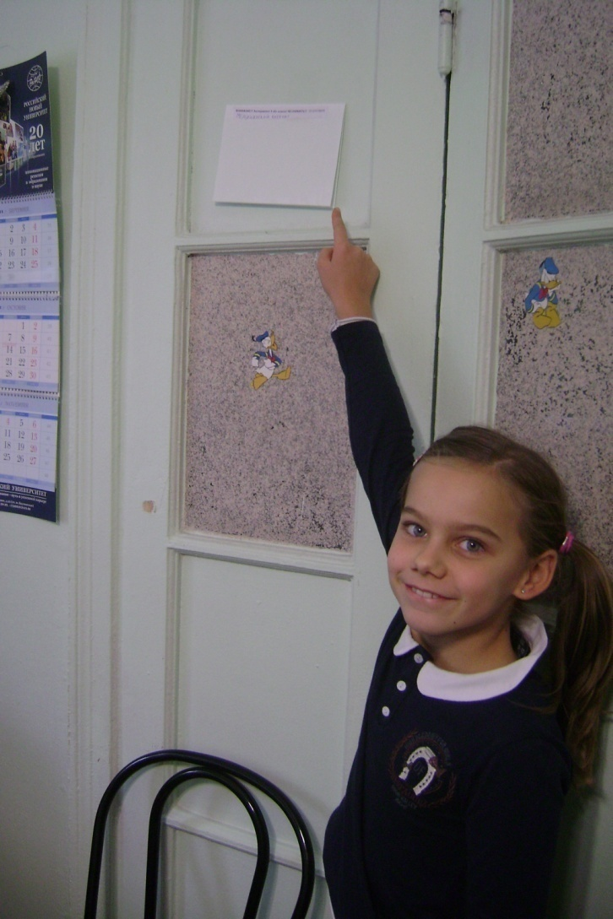
ИССЛЕДОВАНИЕ

Slide 6
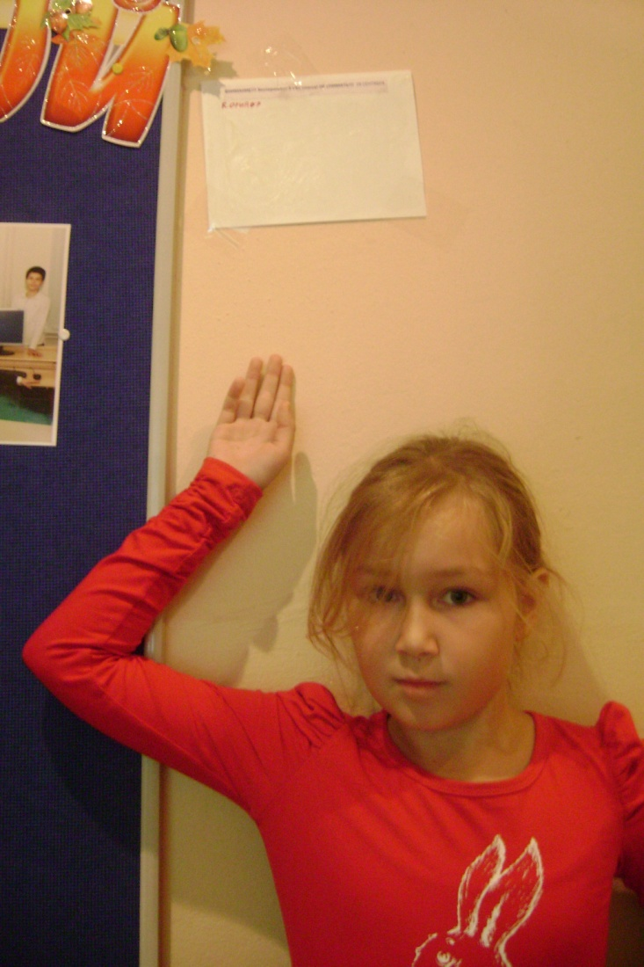
РАЗМЕЩЕНИЕ ТАБЛИЧЕК:
* при входе в школу;
*в коридоре второго этажа;
*в раздевалке;
*в туалетах;
*в столовой;
*в кабинете директора;
*в медицинском кабинете;
*в своём классе.

Slide 7
АНКЕТИРОВАНИЕ
Сколько раз в день в нашем классе делается влажная уборка?
Сколько человек в среднем посещают наш кабинет в течение дня?
Переобуваетесь ли вы в сменную обувь?
Все ли родители надевают бахилы при входе в школу?
Какое помещение в вашей квартире наиболее загрязнено?

Slide 8
ДАННЫЕ ИССЛЕДОВАНИЯ
Самый загрязнённый воздух – у охраны – 7 баллов;
самый чистый – в медицинском кабинете, в столовой, в кабинете директора – 1 балл;
средние показатели – раздевалка, коридор, наш класс, туалеты – 2-3 балла.

Slide 9
Данные наших наблюдений
ДЕНЬ НЕДЕЛИ | НАДЕЛИ БАХИЛЫ | БЕЗ БАХИЛ
ПЯТНИЦА 30.09 | 9 ЧЕЛОВЕК | 60 ЧЕЛОВЕК
ПОНЕДЕЛЬНИК 03.10 | 7 ЧЕЛОВЕК | 56 ЧЕЛОВЕК
ВТОРНИК 04.10 | 10 ЧЕЛОВЕК | 64 ЧЕЛОВЕКА
СРЕДА 05.10 | 23 ЧЕЛОВЕКА | ЧЕЛОВЕК
ЧЕТВЕРГ 06.10 | 68 ЧЕЛОВЕК | 12 ЧЕЛОВЕК

Slide 10
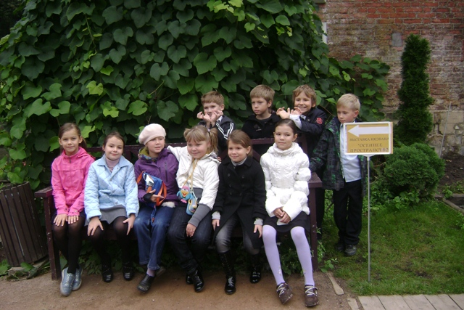
ПРОБЛЕМА ДЕЙСТВИТЕЛЬНО СУЩЕСТВУЕТ!
Нам
по силам её решить!

Slide 11
Что такое пыль?
Из чего она состоит?
Какая бывает пыль?
Чем она может быть опасна для здоровья человека?
Можно ли раз и навсегда избавиться от пыли?

Slide 12
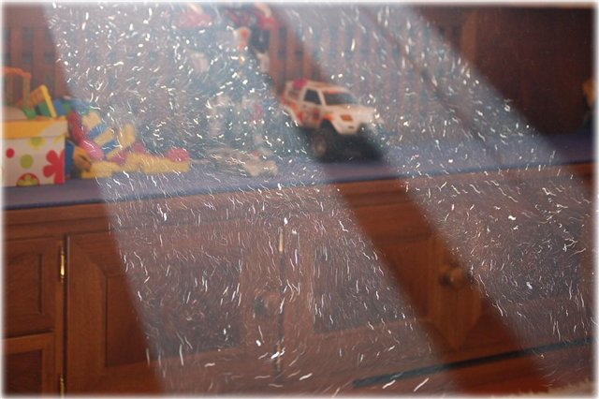
Знакомьтесь: пыль!

Slide 13
Состав пыли

Slide 14
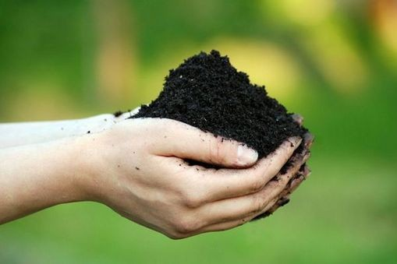
Источники природной пыли

Slide 15
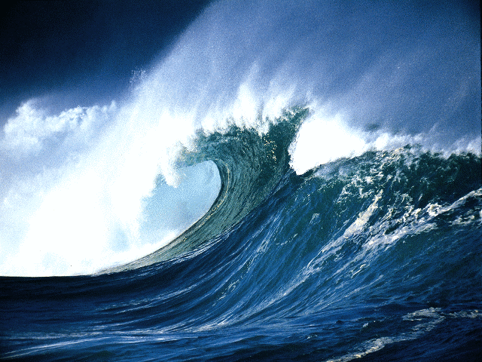
Источники природной пыли

Slide 16
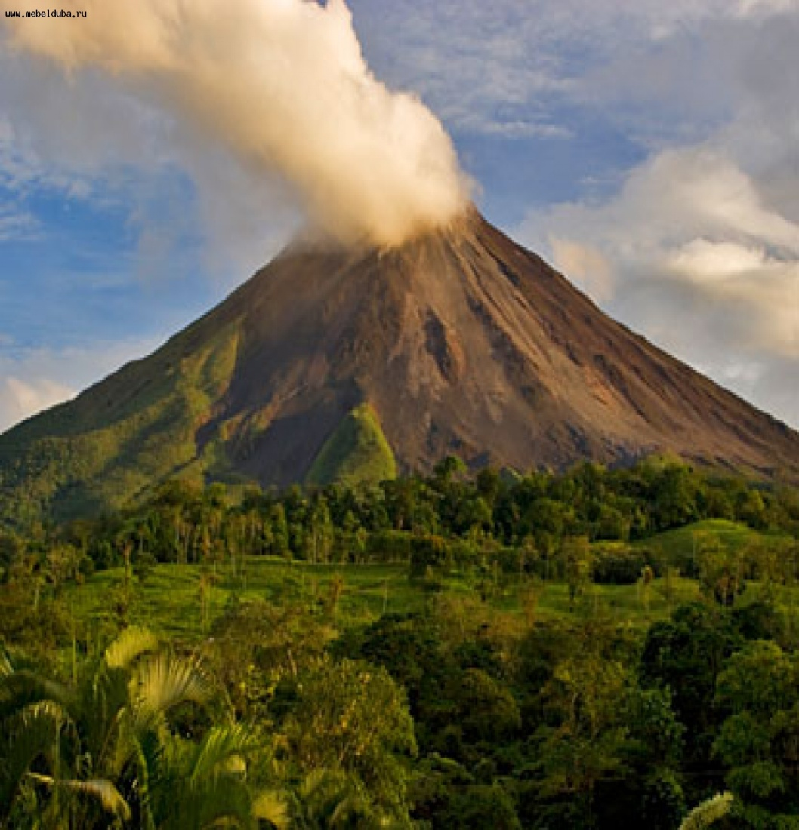
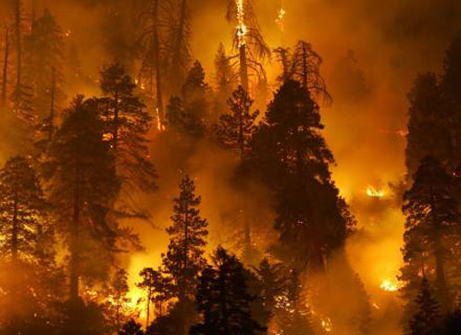
Источники природной пыли

Slide 17
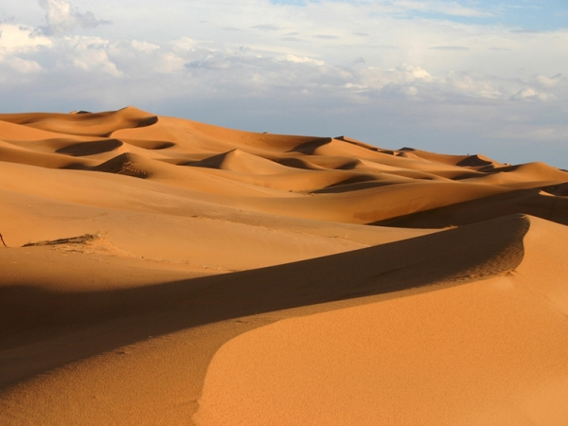
Источники природной пыли

Slide 18
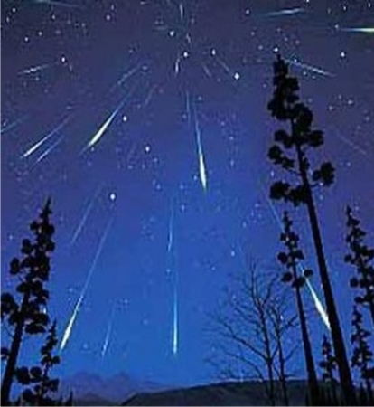
Источники природной пыли

Slide 19
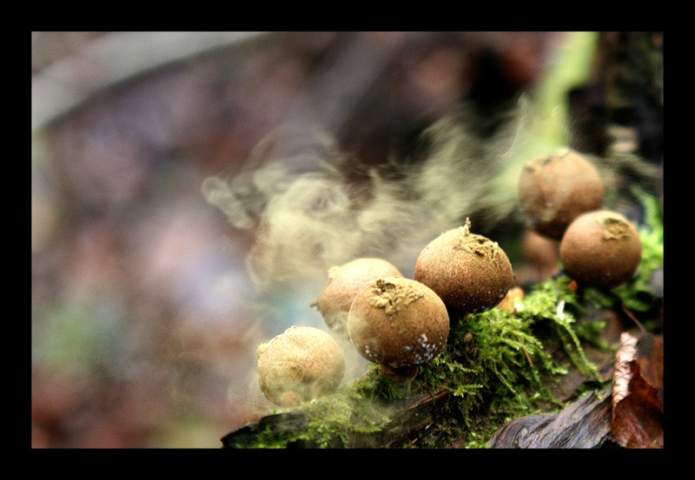
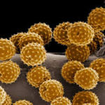
Источники природной пыли

Slide 20
Характер пыли
Любит путешествовать;
просачивается сквозь самые мелкие щели и отверстия;
вездесуща: есть и в пещере, и в квартире, и в самолёте, и высоко над землёй, в стратосфере;
залетает без приглашения и забивается в самые укромные места;
портит нашим мамам настроение!

Slide 21
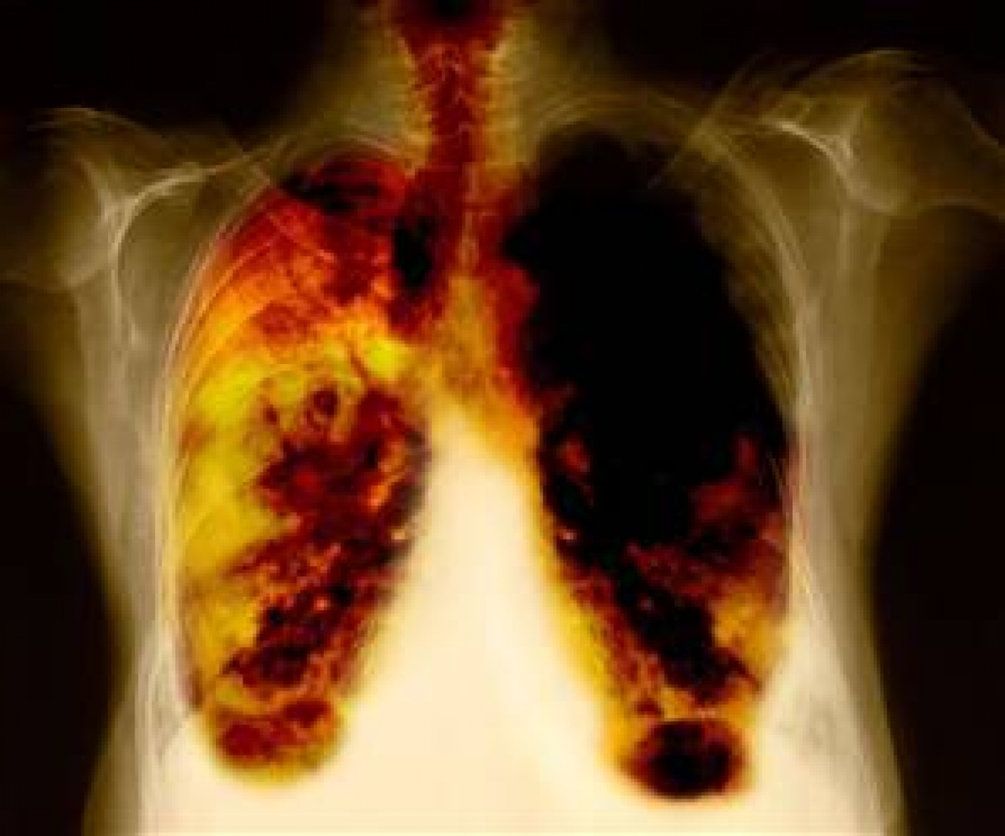
Загрязнённые лёгкие человека

Slide 22
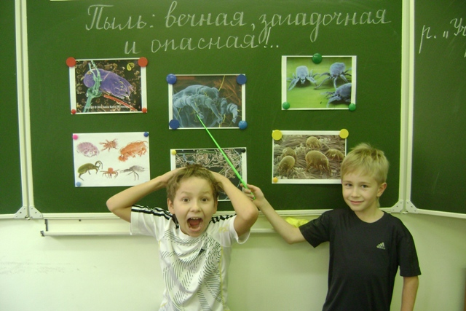
Спасайтесь, монстры наступают!

Slide 23
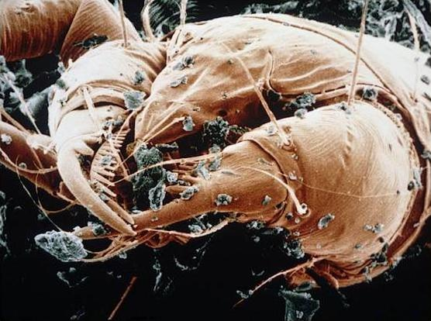
Знакомьтесь: сапрофиты!

Slide 24
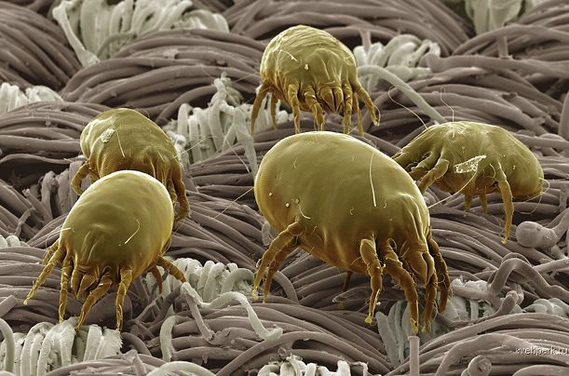
Знакомьтесь: сапрофиты!

Slide 25
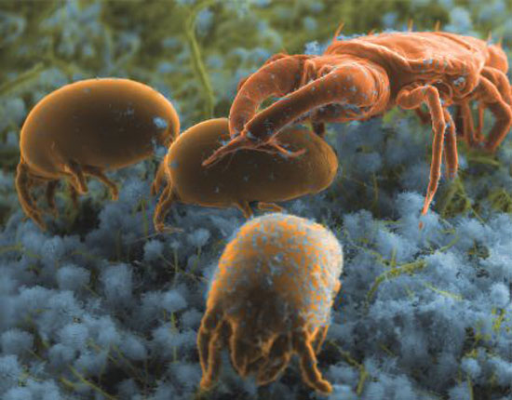
Знакомьтесь: сапрофиты!

Slide 26
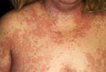
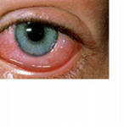
Реакция на пылевых клещей
Аллергия
Конъюктивит

Slide 27
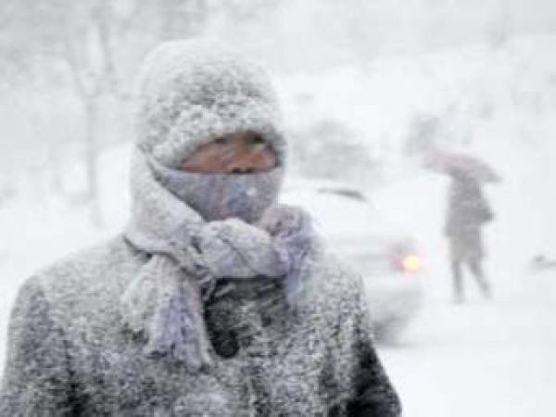
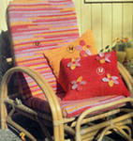
Способы борьбы с сапрофитами
Вымораживание
Выжаривание

Slide 28
Способы борьбы с сапрофитами
Влажная уборка помещения 10% раствором поваренной соли;
применение пылесосов и пароочистителей;
регулярная, раз в 4 года, замена подушек на новые;
регулярная, раз в 7 лет, замена матрасов на новые.

Slide 29
Влияние пыли на здоровье человека
Механическое воздействие на лёгкие – вызывает бронхит;
распространение вредных веществ бытовой химии - химическое отравление;
распространение опасных заболеваний – туберкулёз, ветрянка, краснуха, ОРВИ;
пылевые клещи – аллергия, конъюктивит, приступ бронхиальной астмы.

Slide 30
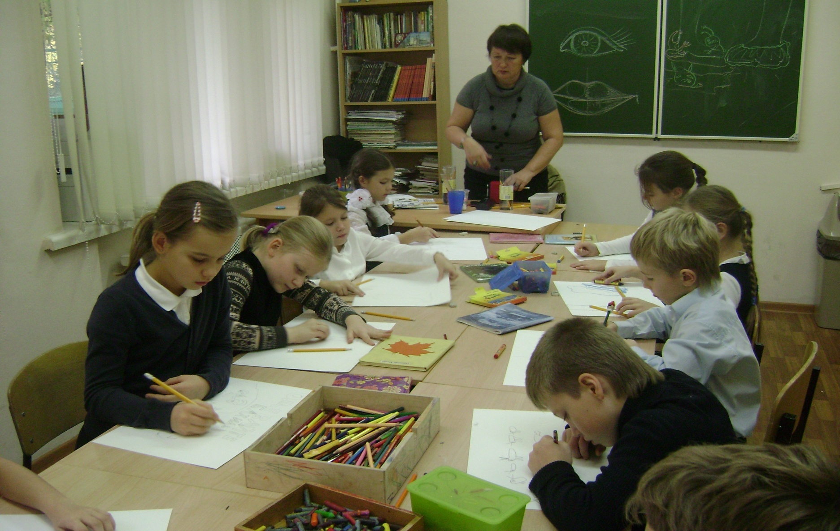
СОЗДАНИЕ ПРОЕКТНОГО ПРОДУКТА

Slide 31
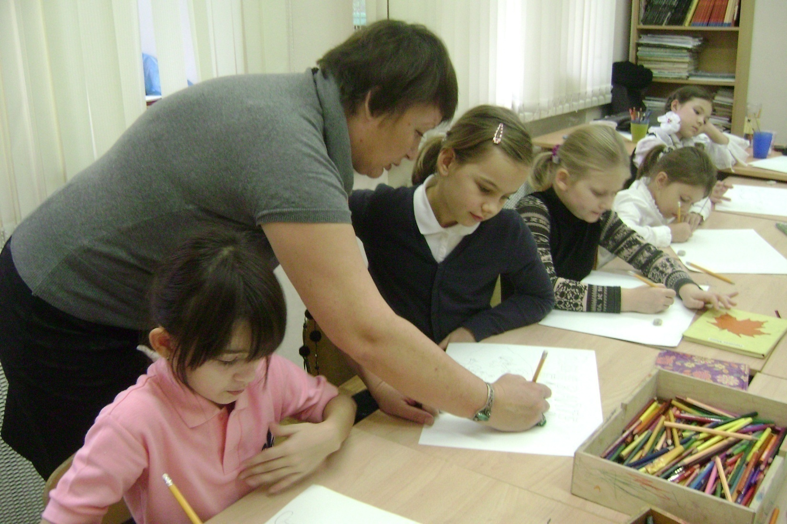
СОЗДАНИЕ ПРОЕКТНОГО ПРОДУКТА

Slide 32
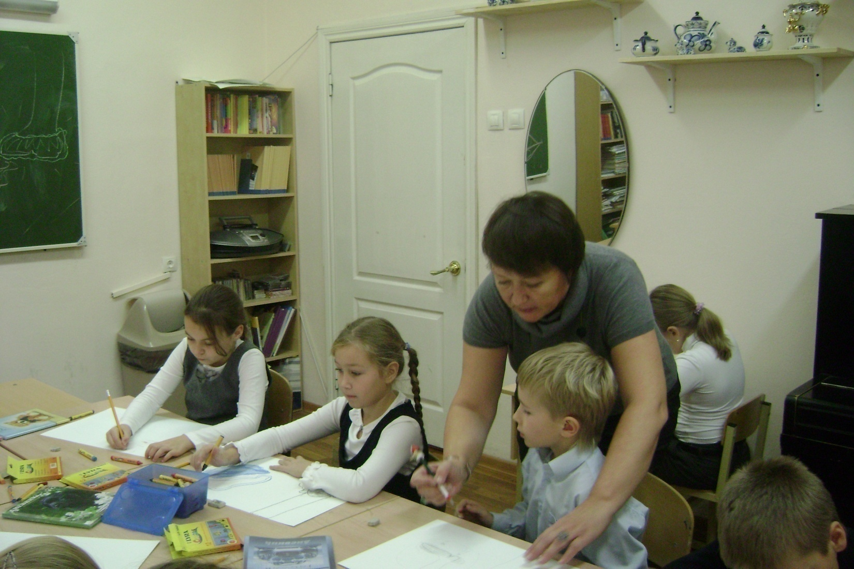
СОЗДАНИЕ ПРОЕКТНОГО ПРОДУКТА

Slide 33
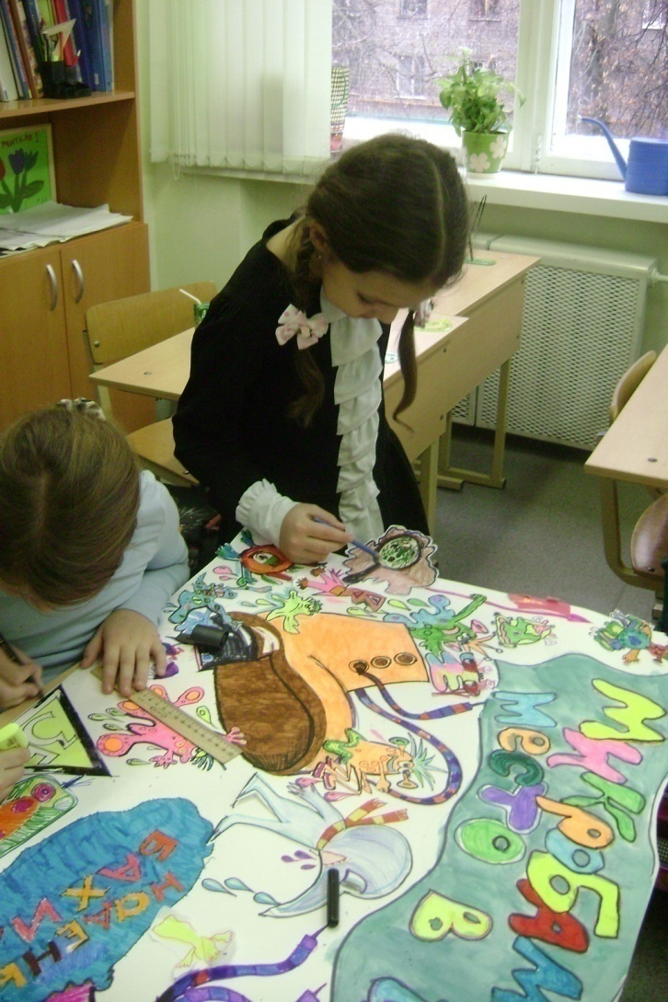
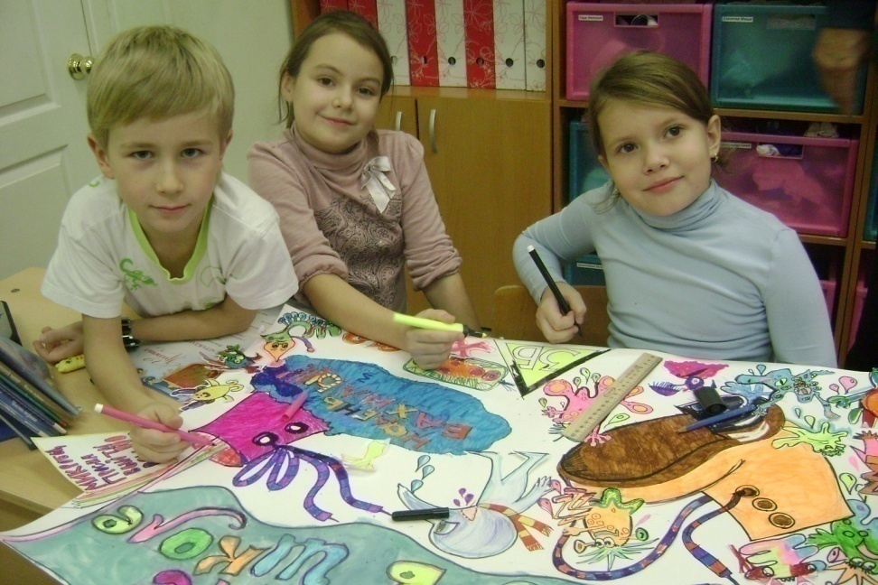
СОЗДАНИЕ ПРОЕКТНОГО ПРОДУКТА

Slide 34
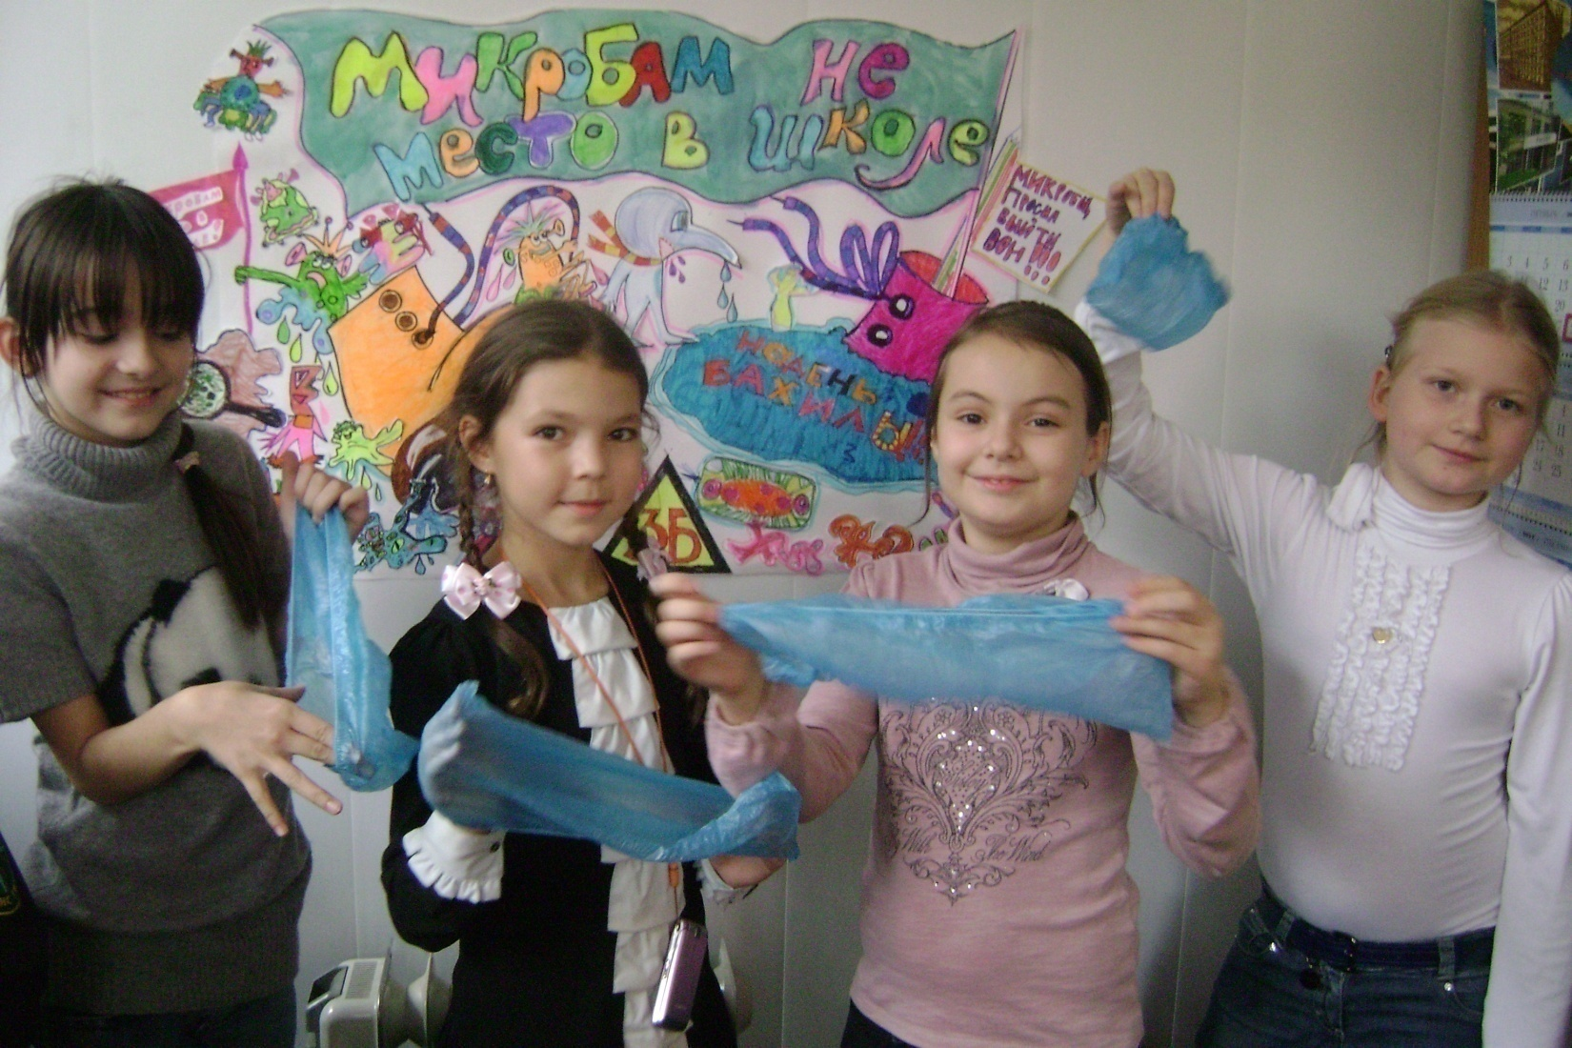
ВОТ ЧТО У НАС ПОЛУЧИЛОСЬ!

Slide 35
Спасибо за внимание!

